Slide 1



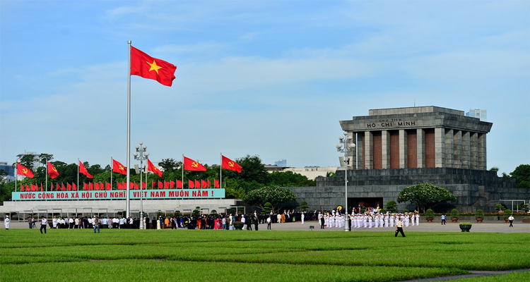
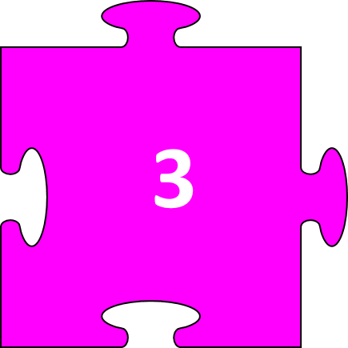



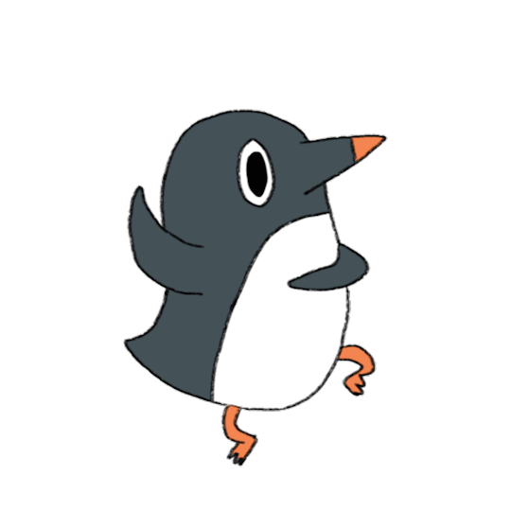

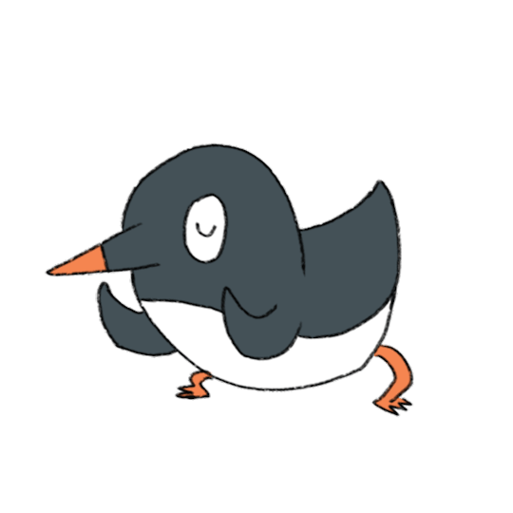
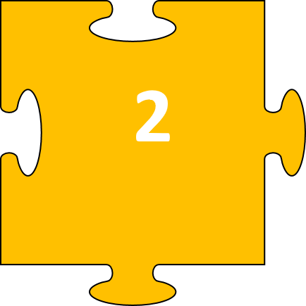
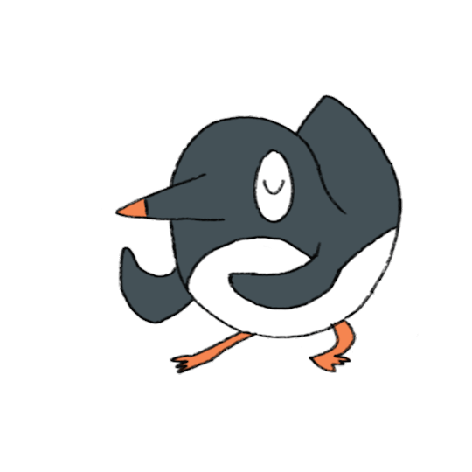


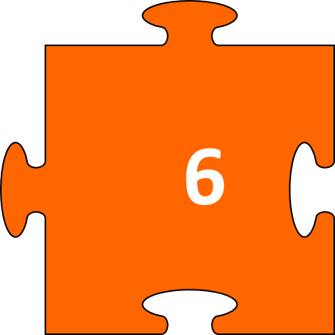
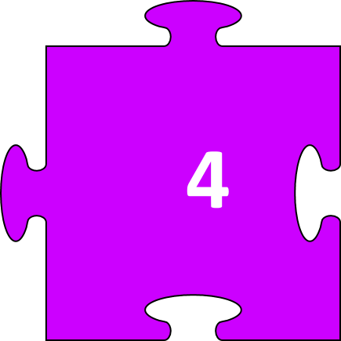

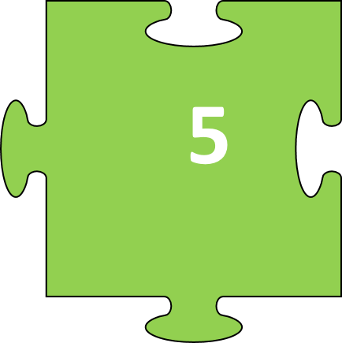



Slide 2


Tìm từ ngữ chứa tiếng có vần uôn ?
Cuộn dây, nỗi buồn, cuồn cuộn, mong muốn, luôn luôn…

Slide 3
Tìm từ ngữ chứa tiếng có vần ươt?
Vượt qua, mượt mà, ẩm ướt, trơn trượt, lướt ván…

Slide 4
Tìm từ ngữ chứa tiếng có vần uông?
Ăn uống, lên xuống, cuống lá, quả chuông, rau muống…

Slide 5
Tìm từ ngữ chứa tiếng có vần oai?
Điện thoại, quả xoài, bên ngoài,…

Slide 6
Em hãy nói 1 câu chứa tiếng có vần oai
Ví dụ: Mẹ đang nghe điện thoại.

Slide 7
Em hãy nói 1 câu chứa tiếng có vần uông
Ví dụ: Kiến bị rơi xuống nước.

Slide 8

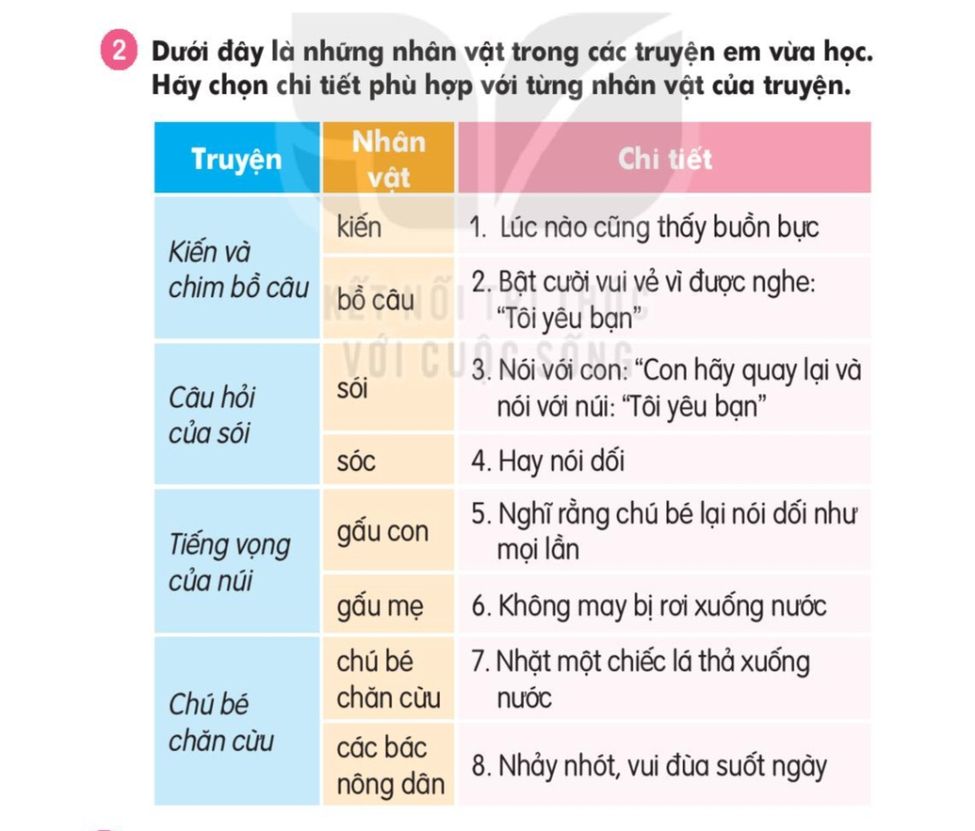
Làm tiếp nội dung bài học vào đây bạn nhé!
ĐĂNG KÝ ủng hộ kênh, tạo động lực cho mình làm thêm nhiều trò chơi hơn trong thời gian tới bạn nhé !

Slide 9
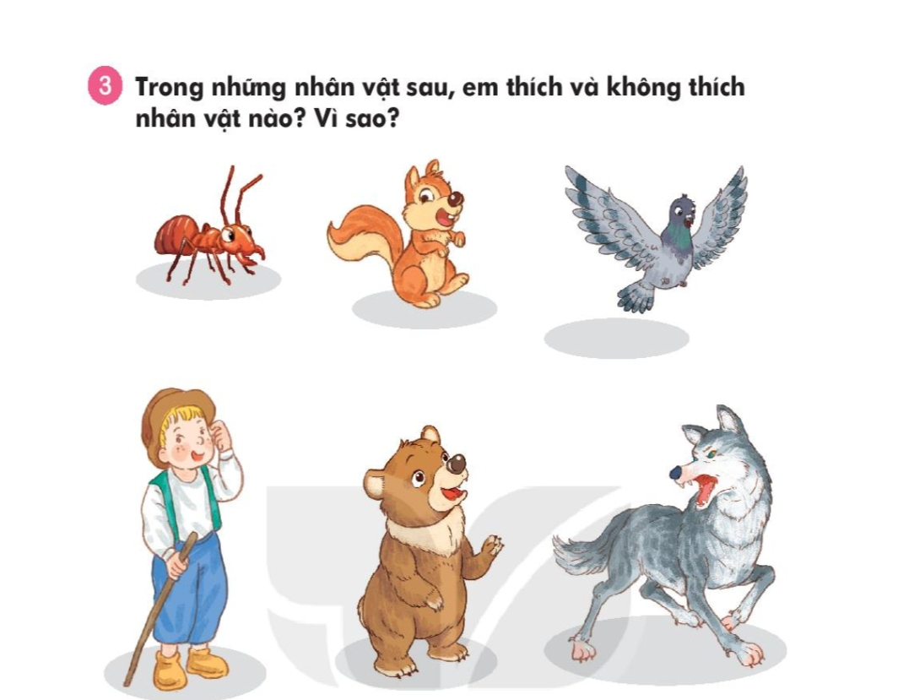

Slide 10
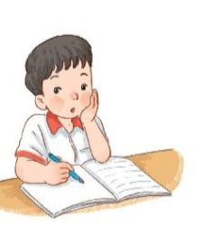
4
Viết 1 -2 câu về một nhân vật ở mục 3
Chú bé chăn cừu nói dối nhiều lần nên các bác nông dân
không còn đến giúp đỡ.
Sói luôn buồn bực vì sói hay gây gổ và không có bạn bè.
Bồ câu và Kiến biết giúp đỡ nhau khi gặp hoạn nạn.

Slide 11
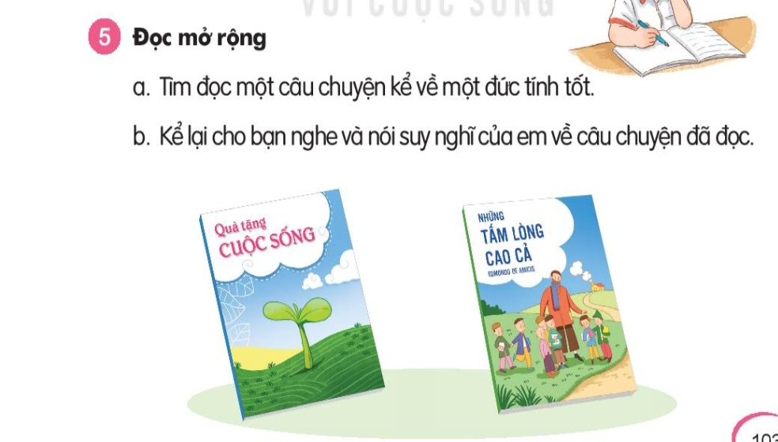

Slide 12
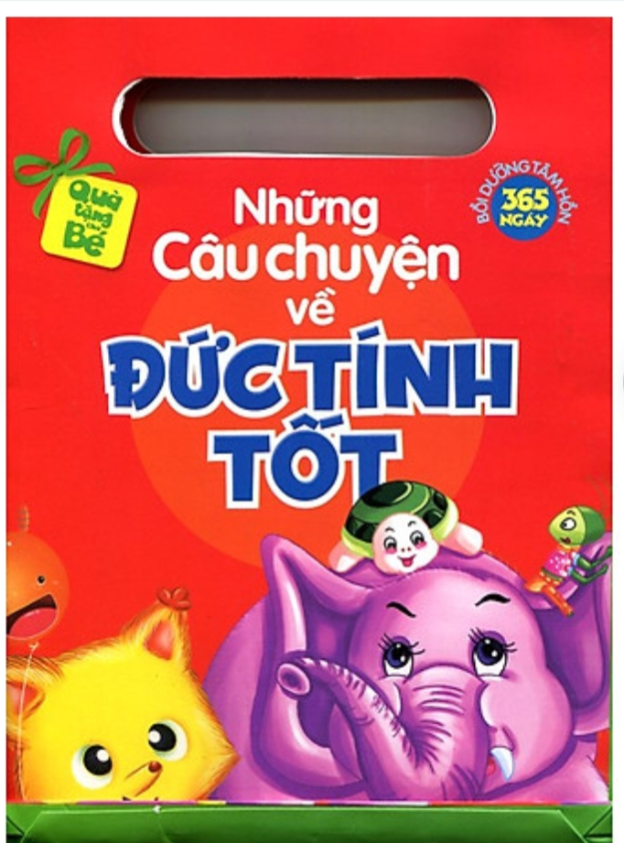

Slide 13
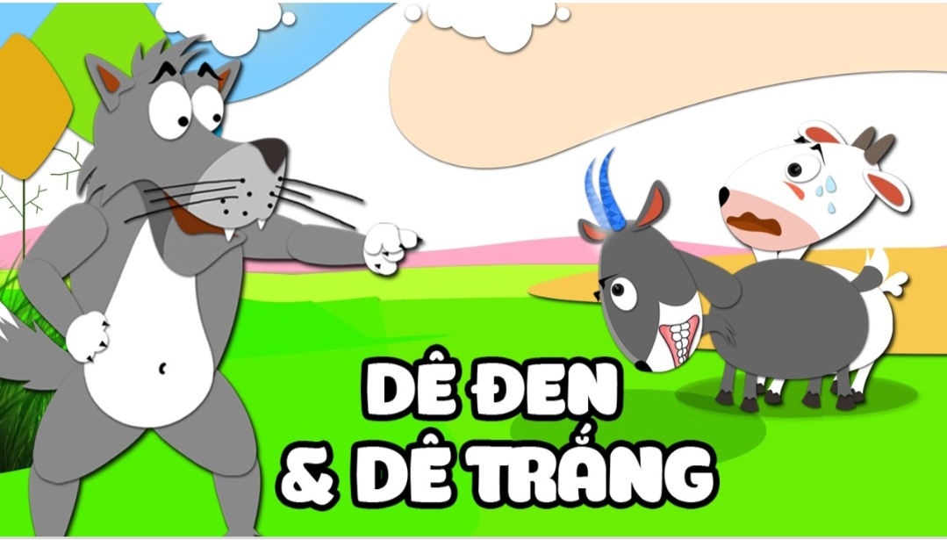

Slide 14


Slide 15
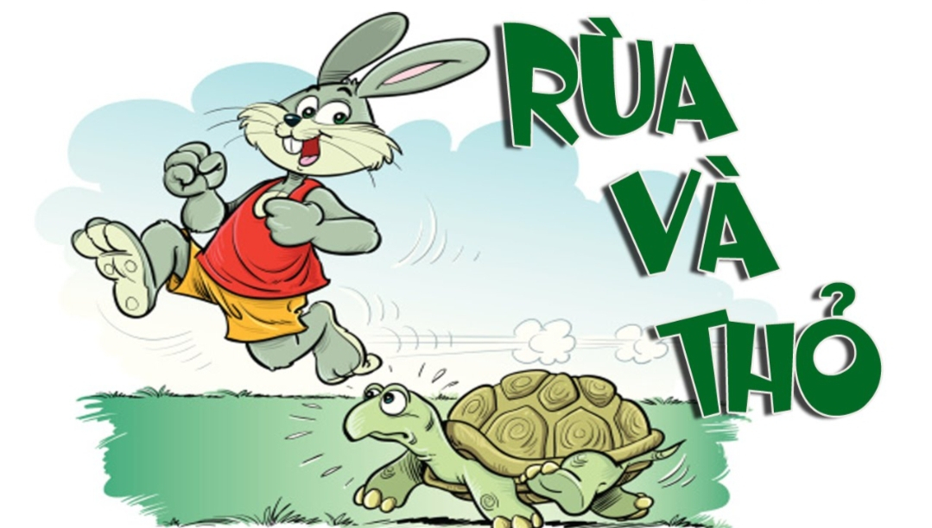

Slide 16


